Slide 1
«БЗЭР
ЛЪЭПКЪЫМ
ЫПС!»

Slide 2
Адыгабзэ – сиадыгабзэ
Силъэпкъ ыпсэ.

Slide 3
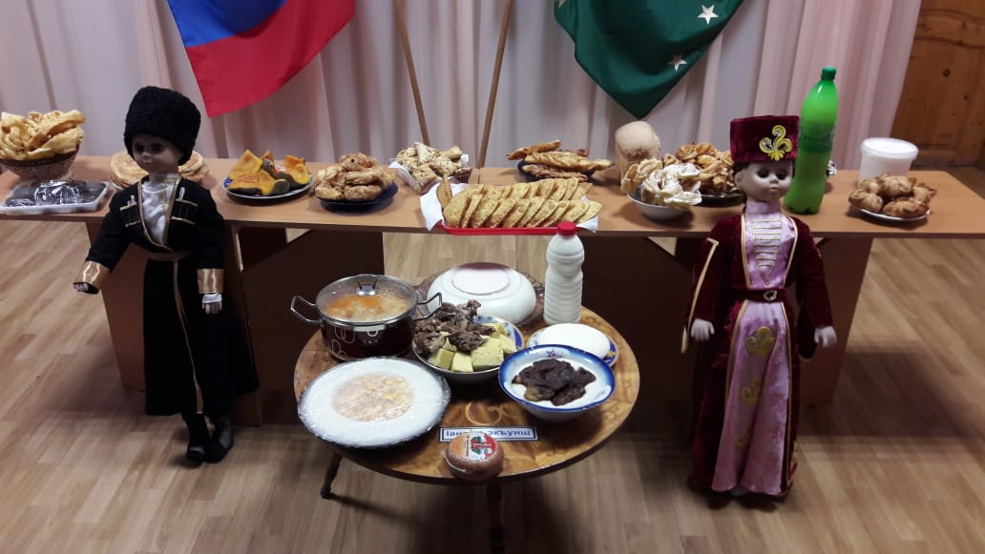
Сиадыгабзэ сэ рысхъожьынэу,
Зы бзи щымыI.

Slide 4
ДжэгукIэу
«Хэт къыIон, Хэт къышIэн.»

Slide 5
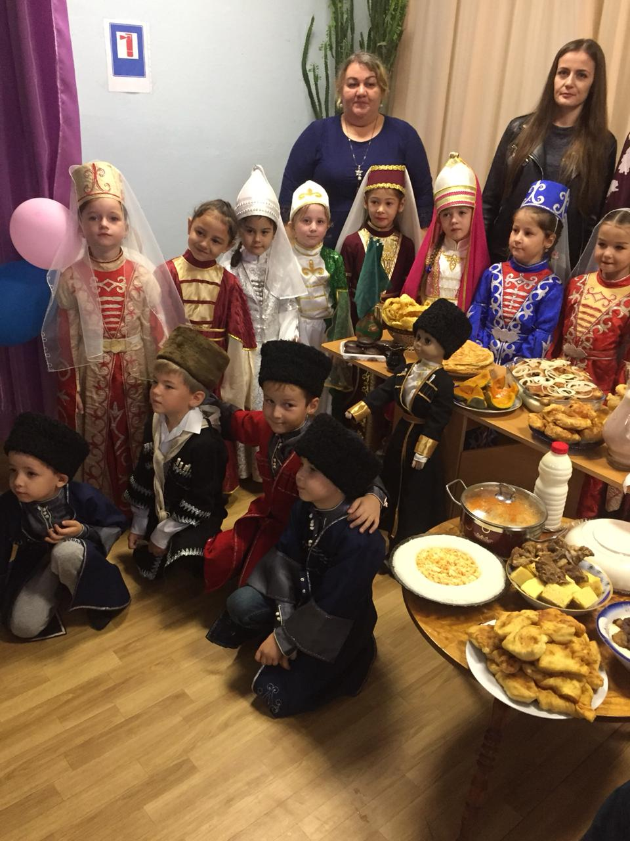
ДжэгукIэу
«КъаIо плъэкъуацIэ адыгабзэкIэ.»

Slide 6
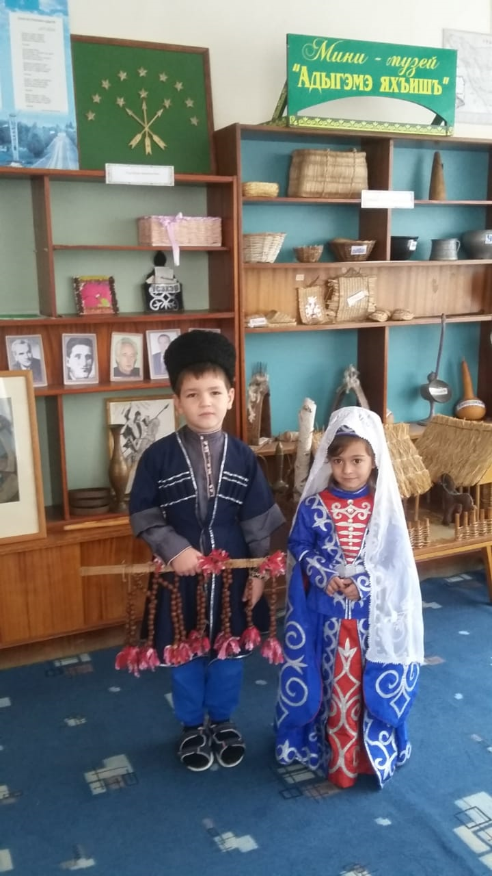
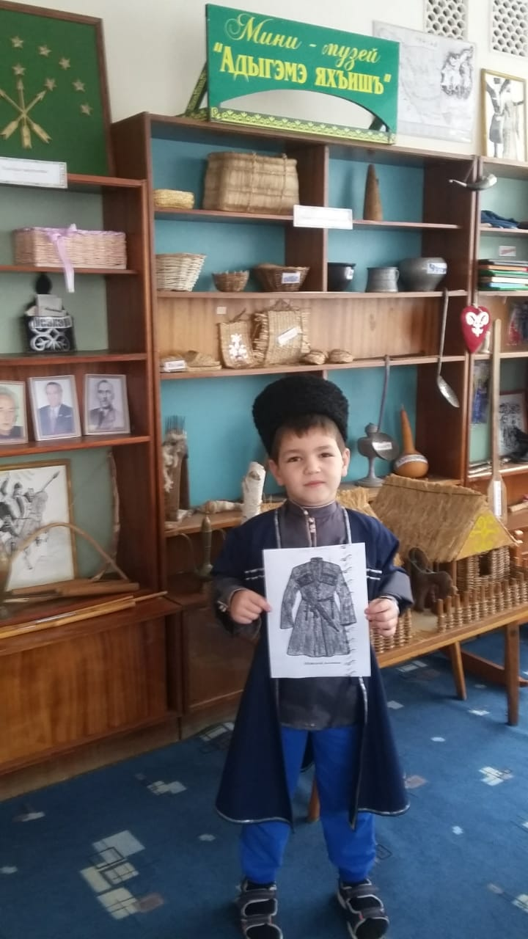
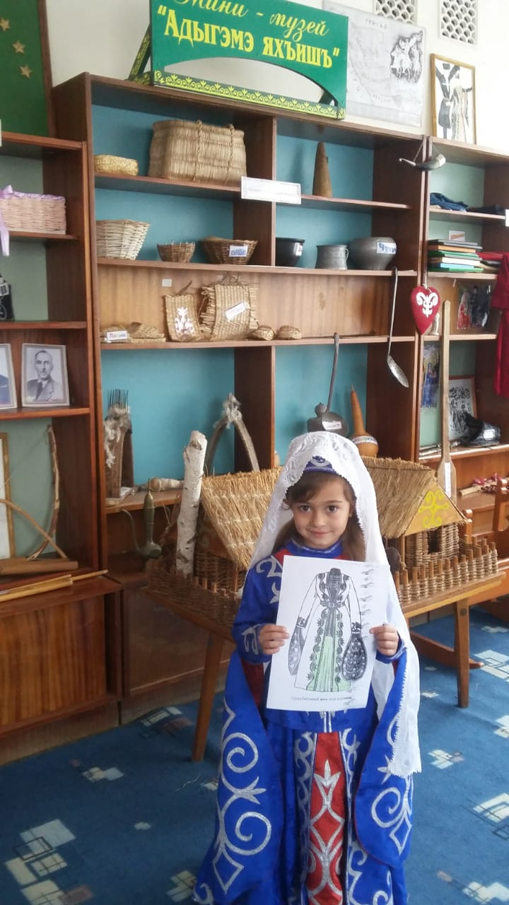

Slide 7
ДжэгукIэу
«КъашIэ сыд фэдэ гущыIa.»

Slide 8
Джы анкетэхэм такъынэсыгъ.

Slide 9
ДжэгукIэу
«Зэпыщыт гущыIэхэр.»

Slide 10
ДжэгукIэу
«ТхьакIумкIыхь»

Slide 11
Коллективнэ
IофшIэн

Slide 12
Тхьашъуегъэпсэу!
ХъяркIэ!
Джы къэкIорэ зэIукIэгъу нэс.

